Slide 1


Slide 2
ЦЕЛЬ РАБОТЫ
определение значений вязкости систем ОКМ-2, ПETA, ДМЭГ – бутонол-1 составов от 0 до 20% по массе бутанола-1, а также их зависимости от температуры при 15 -40 ͦС

Slide 3
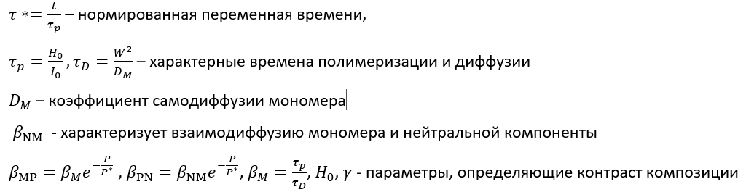
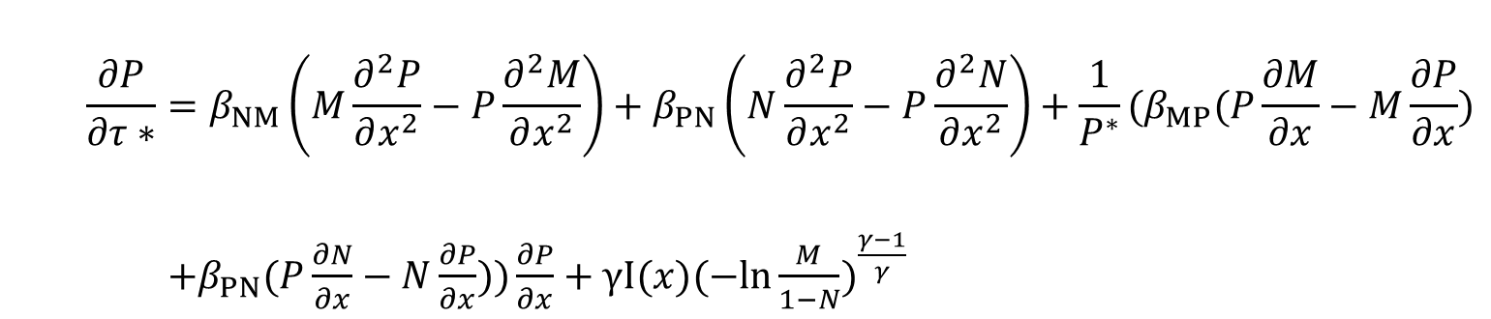
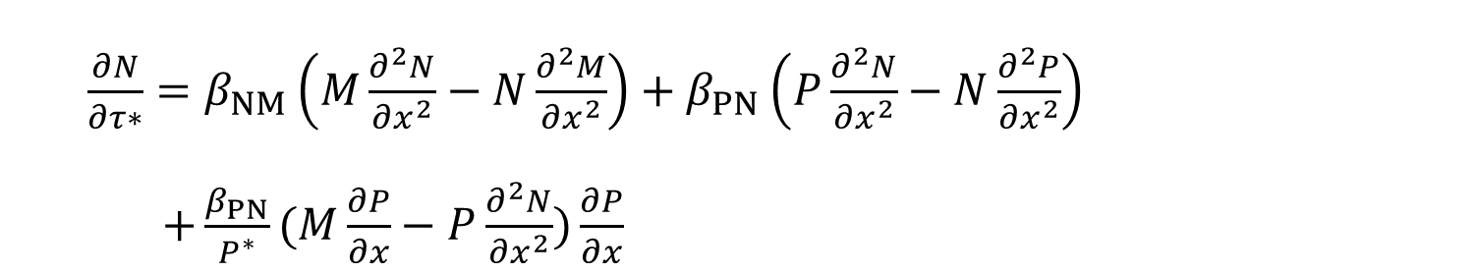
ВСТУПЛЕНИЕ
$\frac{∂N}{∂τ∗}=β_{NM}\left(M\frac{∂^{2}N}{∂x^{2}}−N\frac{∂^{2}M}{∂x^{2}}\right)+β_{PN}\left(P\frac{∂^{2}N}{∂x^{2}}−N\frac{∂^{2}P}{∂x^{2}}\right)$ $+\frac{β_{PN}}{P^{∗}}(M\frac{∂P}{∂x}−P\frac{∂^{2}N}{∂x^{2}})\frac{∂P}{∂x}$
$$\frac{∂P}{∂τ∗}=β_{NM}\left(M\frac{∂^{2}P}{∂x^{2}}−P\frac{∂^{2}M}{∂x^{2}}\right)+β_{PN}\left(N\frac{∂^{2}P}{∂x^{2}}−P\frac{∂^{2}N}{∂x^{2}}\right)+\frac{1}{P^{∗}}(β_{MP}(P\frac{∂M}{∂x}−M\frac{∂P}{∂x})$$
$+β_{PN}(P\frac{∂N}{∂x}−N\frac{∂P}{∂x}))\frac{∂P}{∂x}+γI(x){(−ln\frac{M}{1−N})}^{\frac{γ−1}{γ}}$

Slide 4
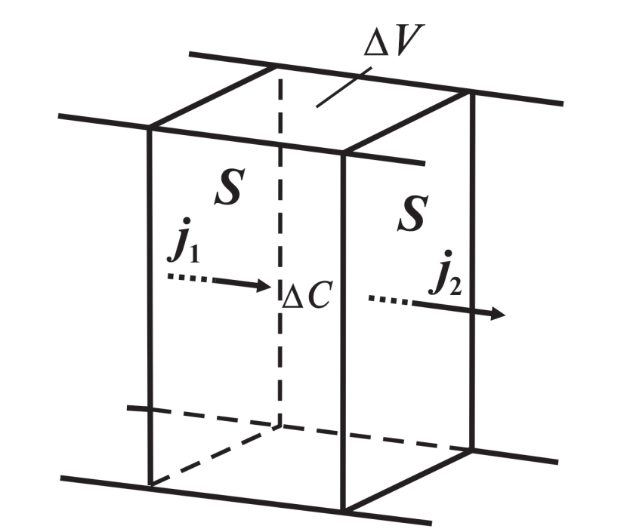
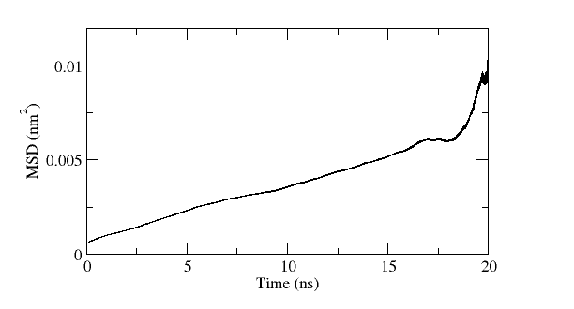
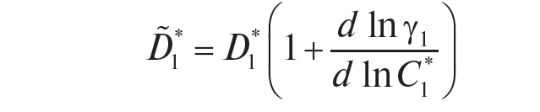


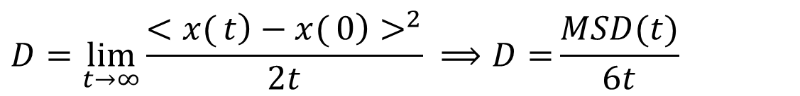
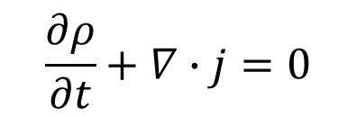


ТЕОРЕТИЧЕСКАЯ ЧАСТЬ. ДИФФУЗИЯ
$(1+\frac{dln γ_{1}}{dln x_{1}}$)
Законы Фика
$$\frac{∂ρ}{∂t}+∇∙j=0$$
$$j=−D∇n$$
Уравнение Эйнштейна-Смолуховского
$$D=\lim_{t→∞}⁢\frac{<\left.x{(}t\right)−\left.x{(}0\right)>^{2}}{2⁢t} ⟹D=⁢\frac{MSD(t)}{6⁢t}$$
Уравнение Даркена
Зависимость от температуры
$\tilde{D}=({\tilde{D}}_{1}x_{1}$+ ${\tilde{D}}_{2} x_{2})$
$$D=D_{0}⁢exp⁢\left(−\frac{E}{RT}\right)$$

Slide 5
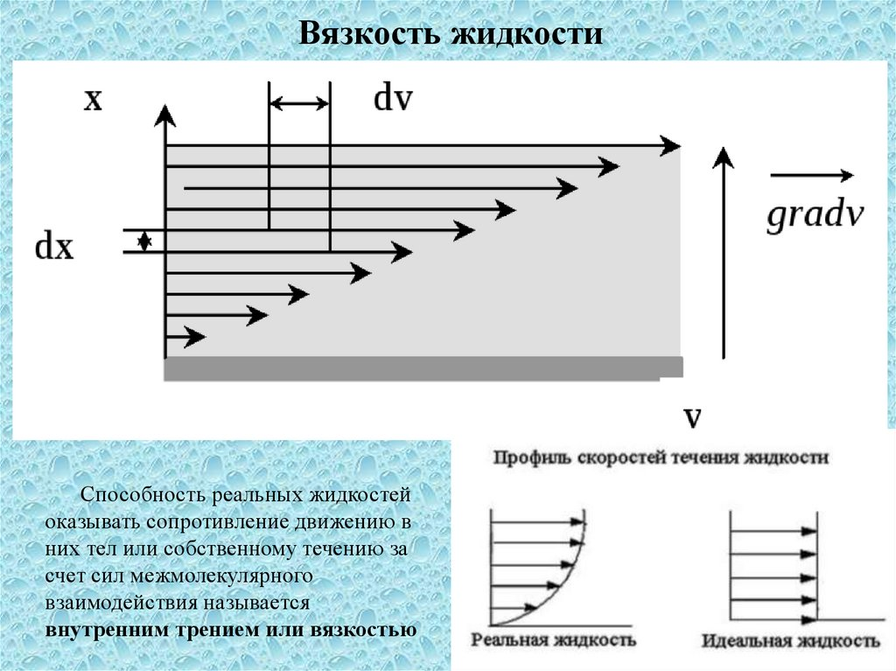
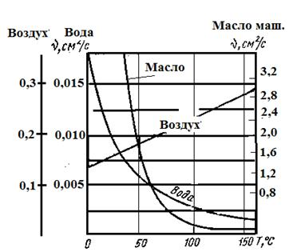
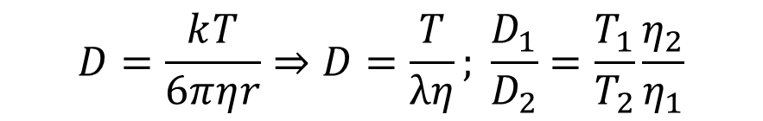
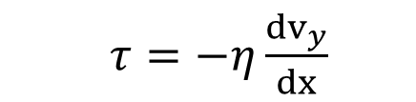

ТЕОРЕТИЧЕСКАЯ ЧАСТЬ . ВЯЗКОСТЬ.
Касательное напряжение
Кинематическая вязкость
$τ=−η\frac{{dv}_{y}}{dx}$
$ν=\frac{η}{ρ}$
Формула Стокса
Зависимость вязкости газов и жидкостей от температуры
$$D=\frac{k⁢T}{6⁢π⁢η⁢r}⇒D=\frac{⁢T}{λ⁢η⁢}; \frac{D_{1}}{D_{2}}=\frac{T_{1}}{T_{2}}\frac{η_{2}}{η_{1}}$$

Slide 6
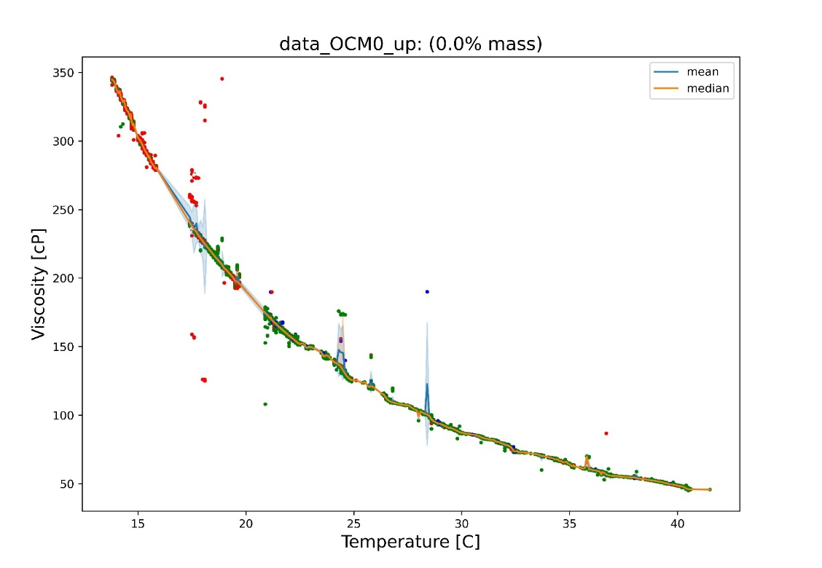
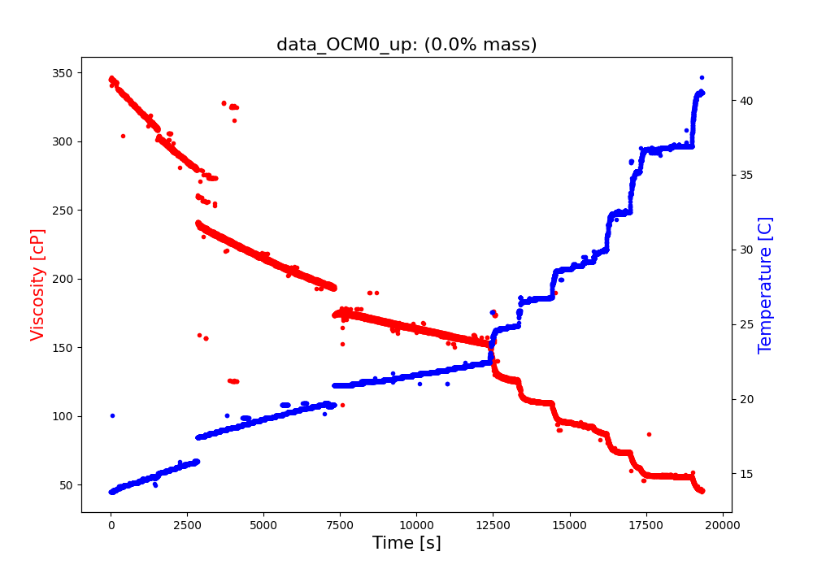
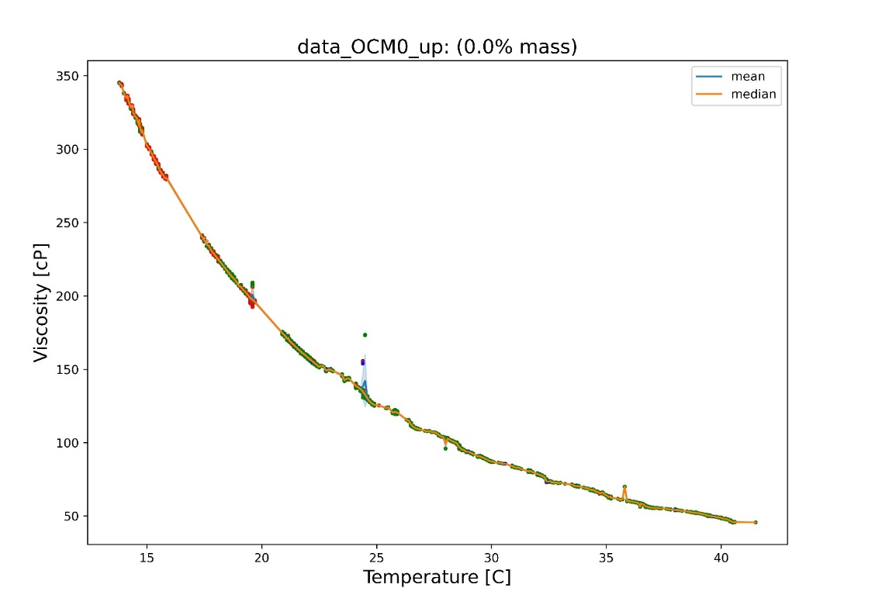
ПРАКТИЧЕСКАЯ ЧАСТЬ. НАХОЖДЕНИЕ ВЯЗКОСТЕЙ

Slide 7
ПРАКТИЧЕСКАЯ ЧАСТЬ. СВОДНЫЕ ГРАФИКИ
ОКМ-2

Slide 8
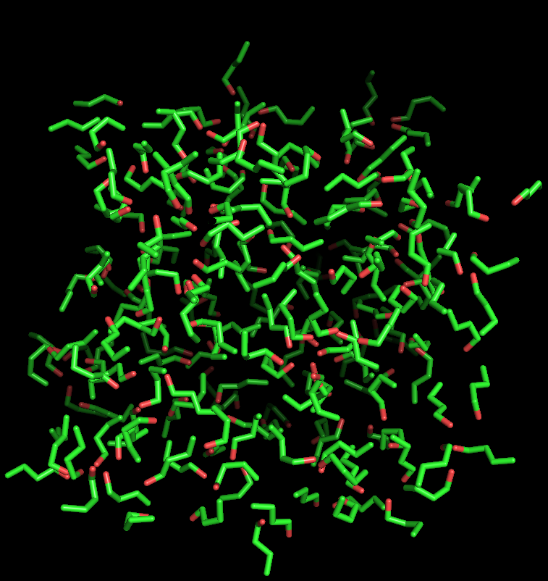
ПРАКТИЧЕСКАЯ ЧАСТЬ. МОЛЕКУЛЯРНАЯ ДИНАМИКА
Пример расчётного куба бутанола-1:

Slide 9
ПРАКТИЧЕСКАЯ ЧАСТЬ. СВОДНАЯ ТАБЛИЦА

Slide 10
ВЫВОДЫ
Установлены динамические вязкости и плотности систем:
ОКМ-2, PETA, DMEG – бутонол-1
при составах 0-20% по массе бутанола-1 и при температурах 15-40С
Установлены зависимости вязкости от состава смесей и температуры
Оценены коэффициенты диффузии при помощи молекулярной динамики

